Slide 1

CLASS # 2
27/04/2020
3

Slide 2


Slide 3
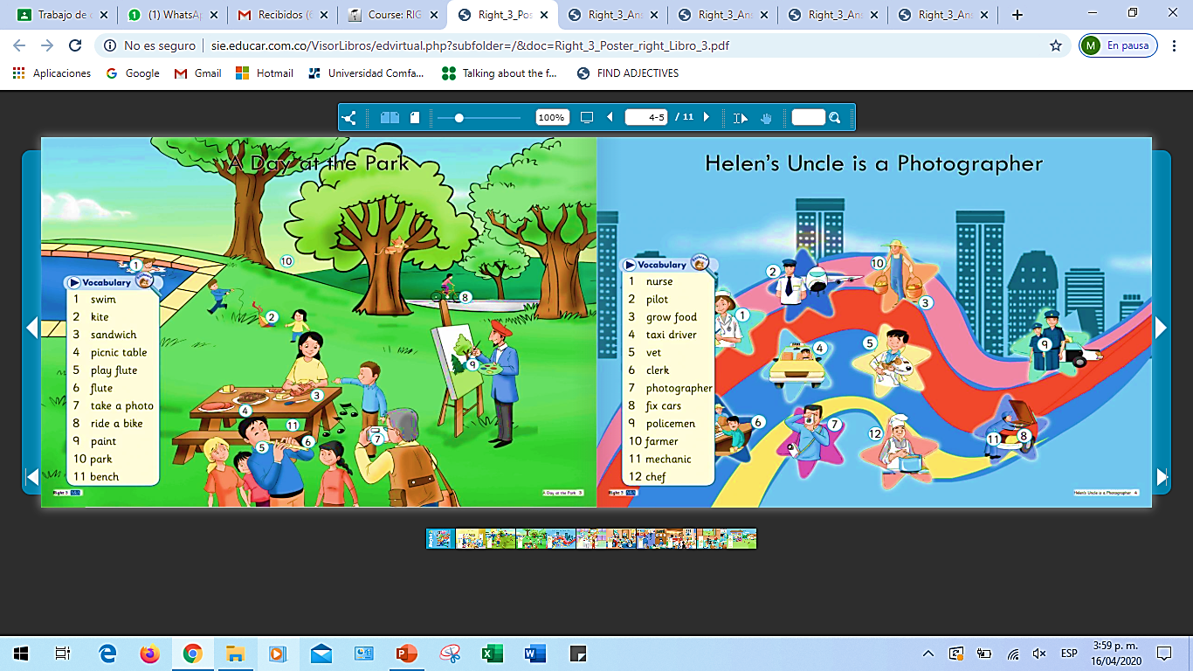
Página 22

Slide 4

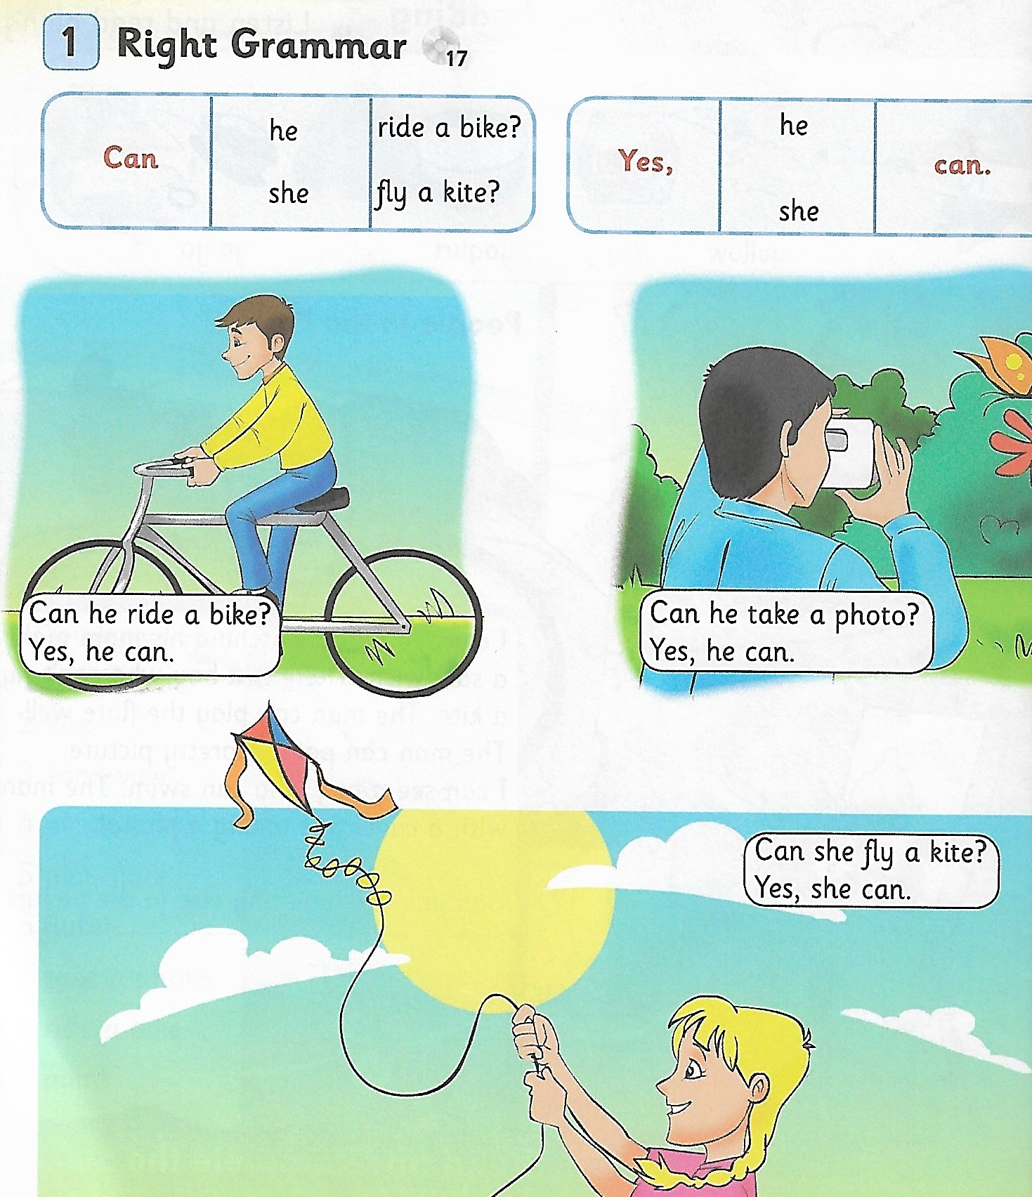
Página 24

Slide 5

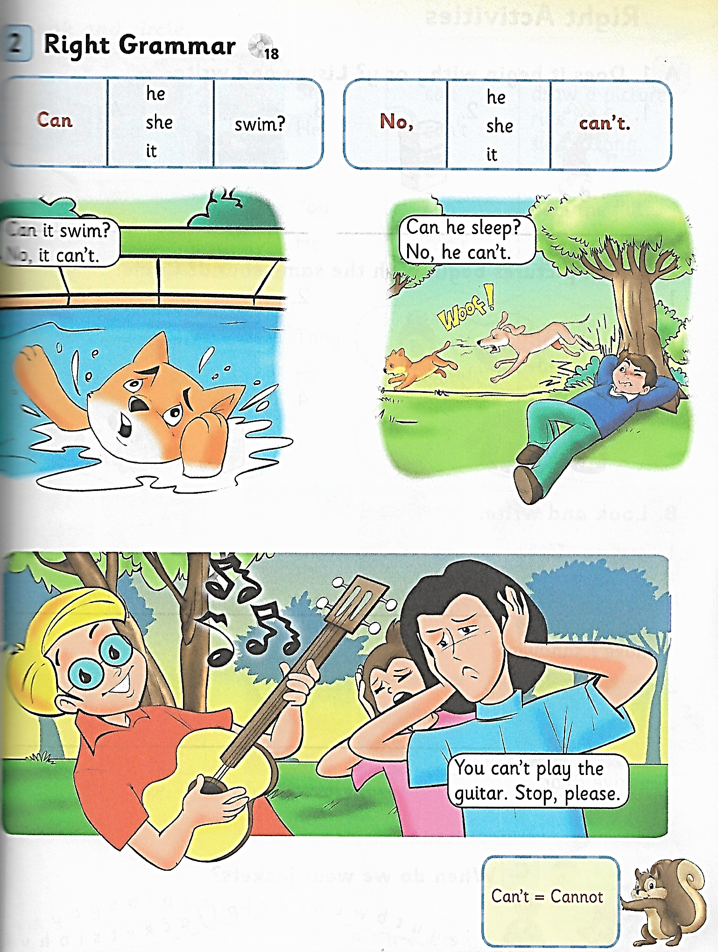
Página 25

Slide 6
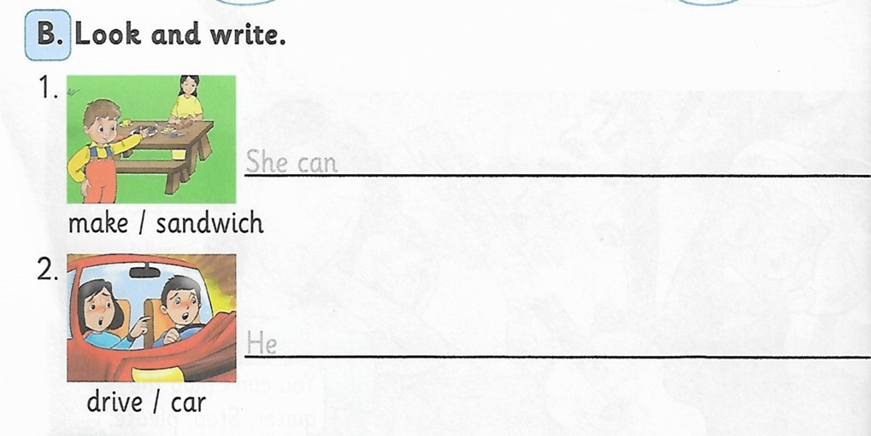

Desarrollo de las páginas
Observa las imágenes y escribe oraciones afirmativas o negativas:
Sujeto+Can/Can`t +verbo+Complemento
1. She can make a sandwich
jhkhkjhh
Página 26

Slide 7

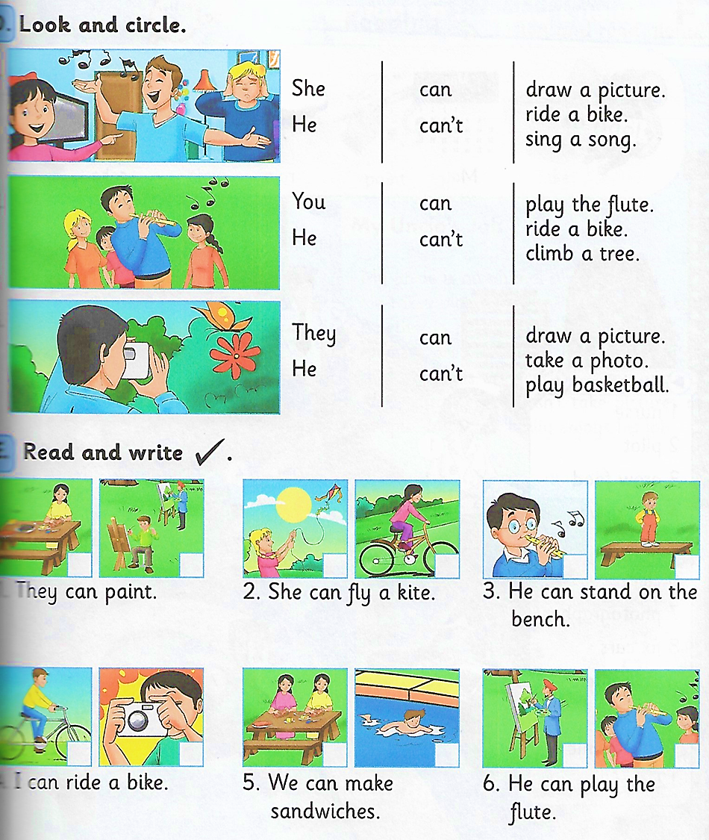


skjakjalskjd
Observa y encierra. Mira las imágenes y encierra las palabras para completar las oraciones que coinciden con la imagen. Example:
1. He can`t sing a song
kjaskjas
✔
Lee cada oración y escribe ✔ en el recuadro de la imagen correcta.
Página 27

Slide 8
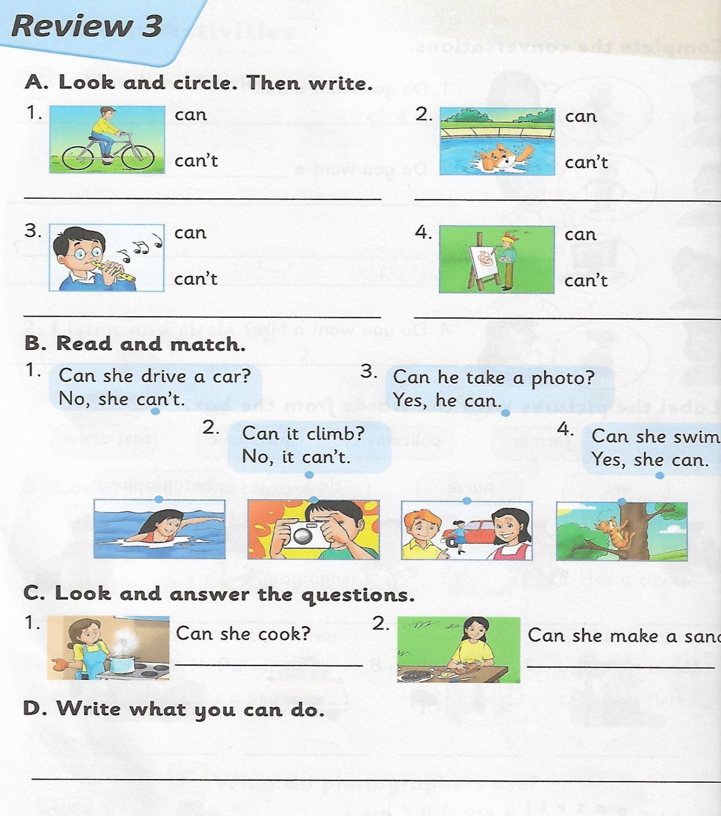

Observa , encierra y luego escribe.
Los estudiantes deberán mirar las imágenes, y encerrar en un círculo Can o Can`t. Luego deberán escribir oraciones usando la palabra que encerraron. Example: 1.He can ride a bike
He can ride a bike
It can`t swim
Lee y une. Deberás unir la pregunta con la imagen correspondiente
Observa las imágenes y responde las preguntas. Observa el ejemplo # 1
No, she can´t
Escribe que puedes hacer. Example: I can play the guitar
Página 34

Slide 9


Slide 10
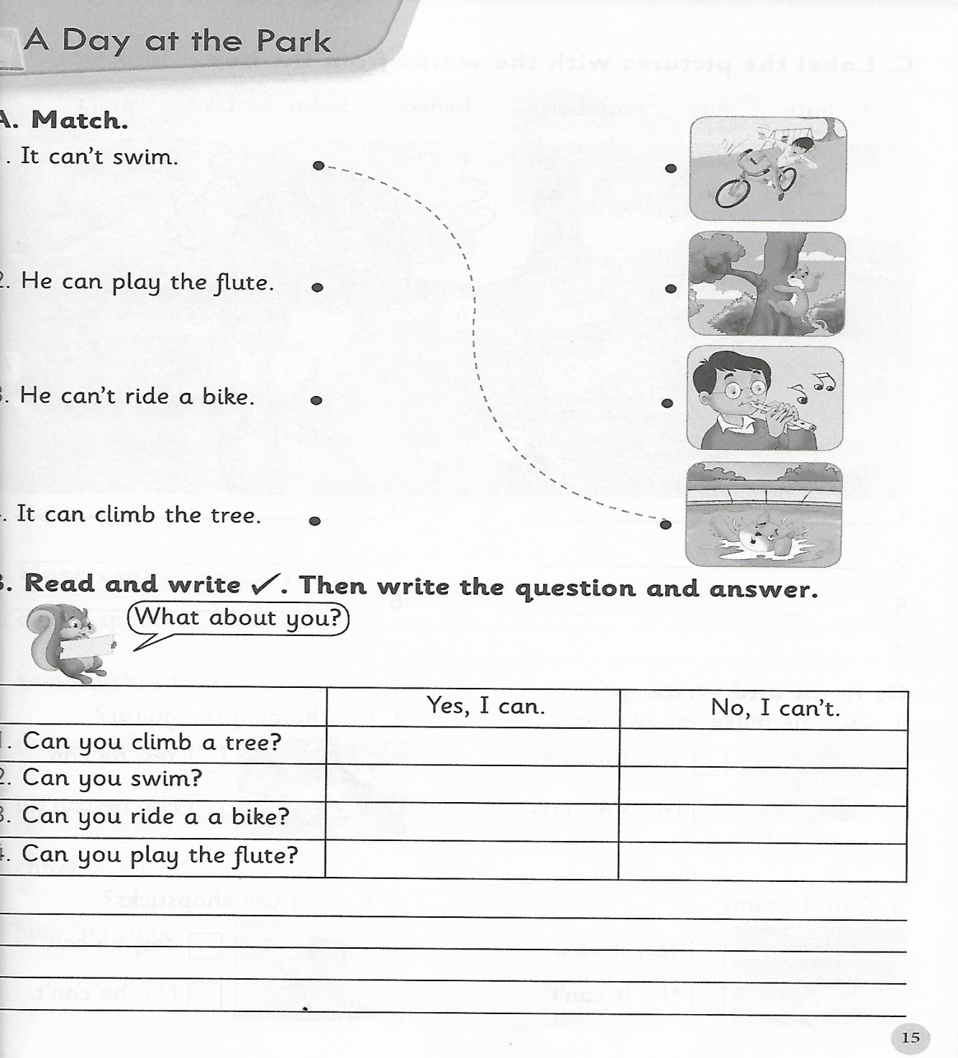

Une las imágenes con las oraciones correspondientes. Mira el ejemplo que te ofrece el libro
Deberán responder las preguntas en base a las habilidades de ustedes mismos, escribiendo ✔debajo de la columna correcta. Luego deberán escribir oraciones sobre las líneas acerca de lo que pueden o no pueden hacer
✔
I can`t climb a tree
Página 15

Slide 11


Slide 12
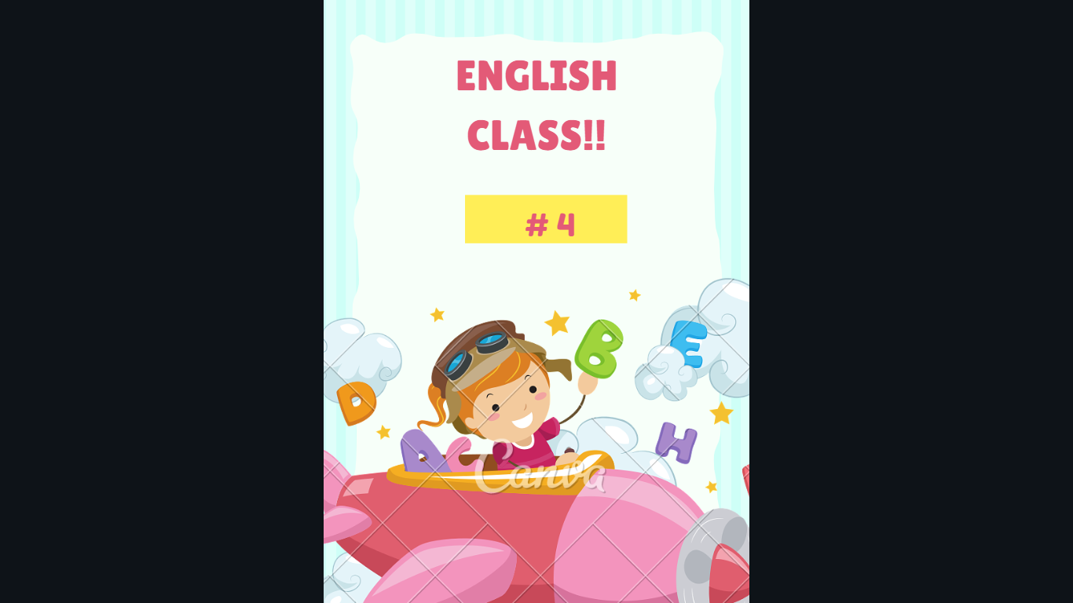

Slide 13


Slide 14
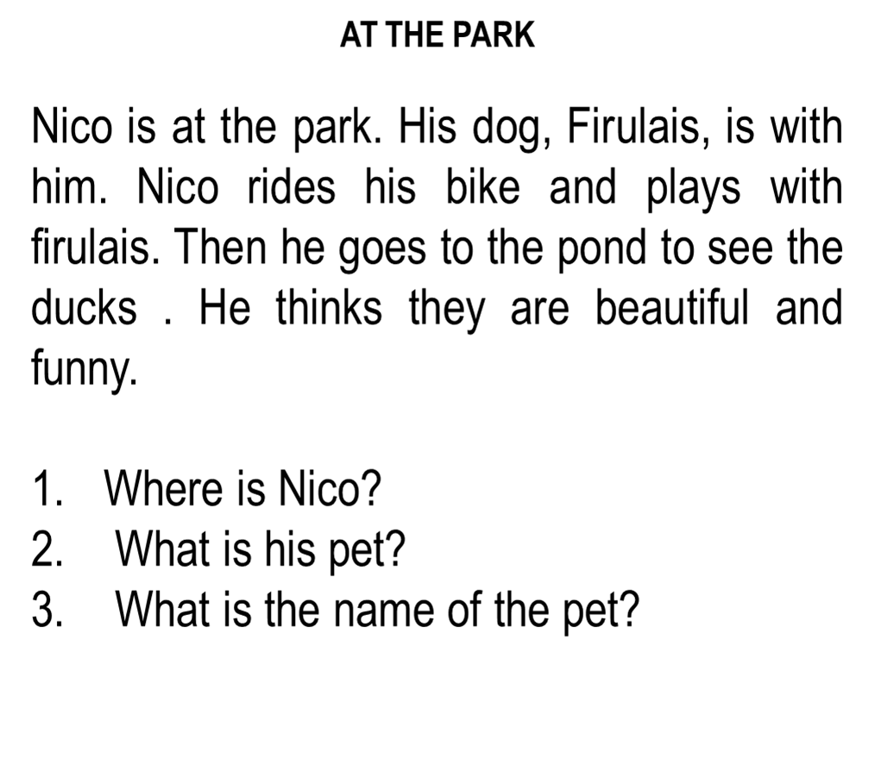


Slide 15
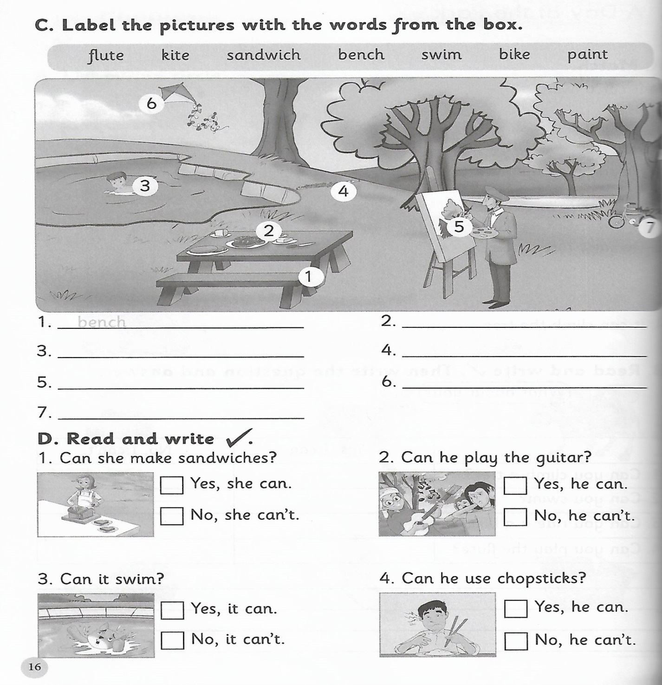

Deberán observar las etiquetas de la imagen y escribir sus nombres correctos sobre las líneas. Example:
5. Paint
6. Kite
Paint
Kite
Lee cada oración y escribe ✔ en el recuadro de la imagen correcta.
Vocabulary:
Swim: Nadar
Chopsticks: palillos
Página 16

Slide 16
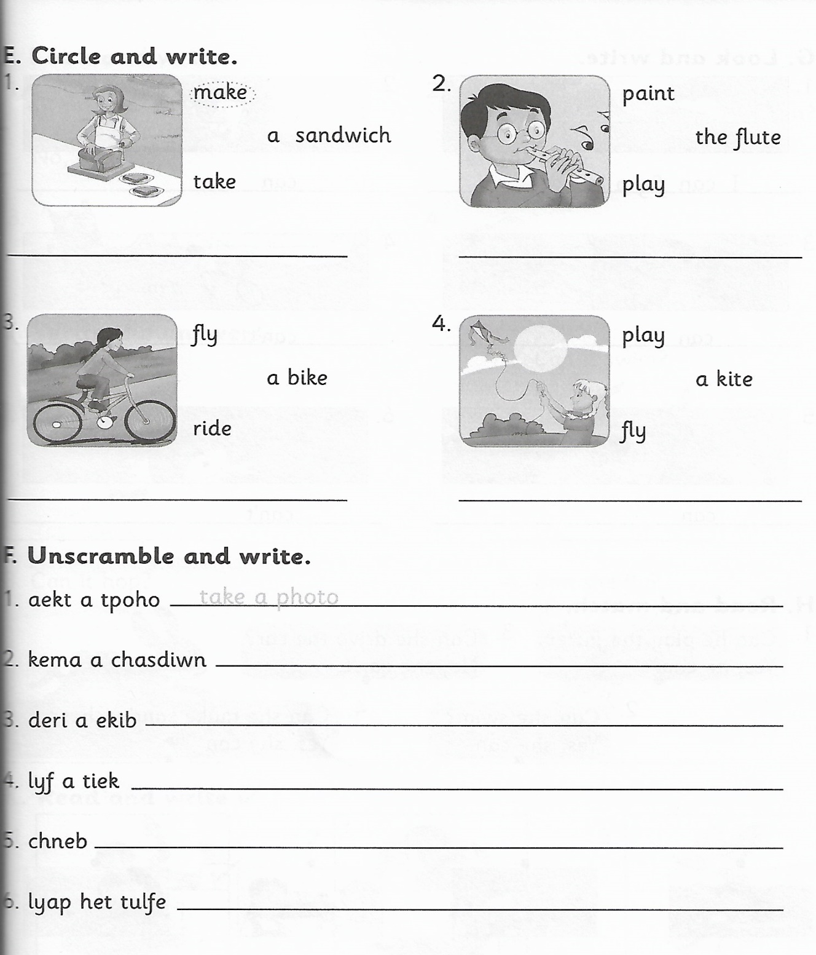
Encierra y escribe. Observa las imágenes y encierra la palabra para completar la frase verbal . Example:
1. Make a sandwich .
4. Fly a kite
Make a sandwich
Take a photo
Las letras están en desorden, organízalas y escríbelas sobre la línea. Example:
1.Take a photo
4. Fly a kite
Fly a kite
Página 17

Slide 17
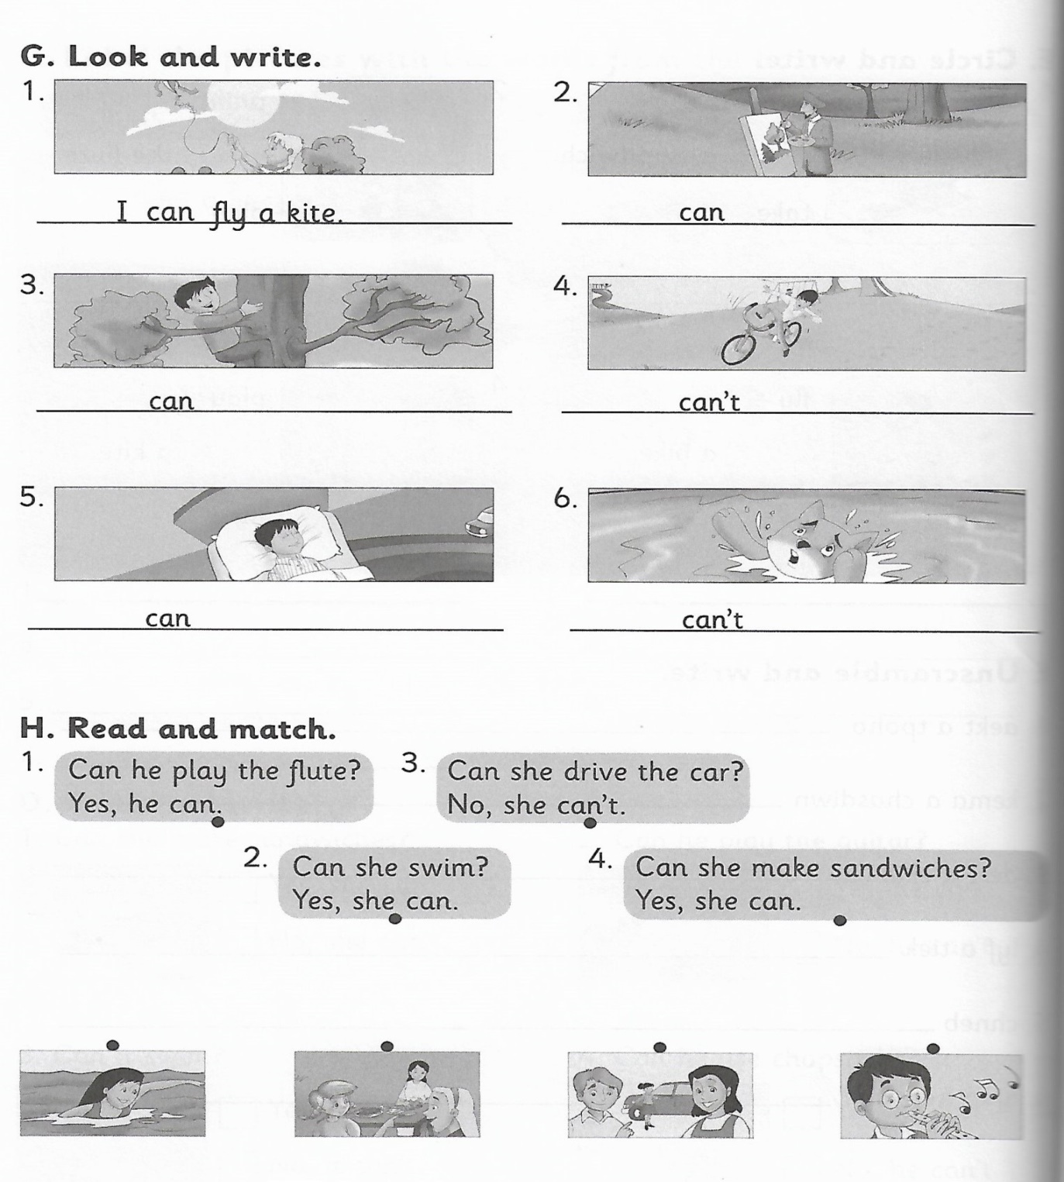
Mira las imágenes y escribe oraciones acerca de ellas haciendo uso de: can y can`t
Si se te olvidó la estructura, te la recordaré:
Affirmative: Sujeto + can + verbo + complemento
Negative: Sujeto + can`t + verbo + complemento
Example:
2. I can paint a picture
6. I can`t swim
Lee y une. Deberás unir la pregunta con la imagen correspondiente. Observa la imagen
Página 18

Slide 18
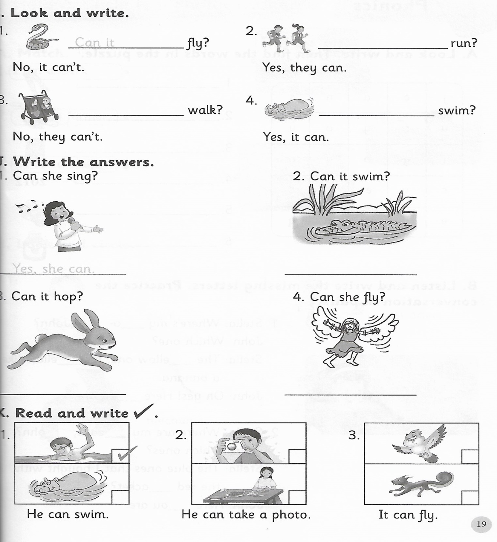

Can they
Observa y escribe. Mira las imágenes y escribe una pregunta para cada una. Te recordaré la estructura:
Can + Sujeto + verbo + complemento
Example:
1. Can it fly?
2. Can they run?
Lee las preguntas y escribe las respuestas de acuerdo a las imágenes.
Example:
1.Can she sing? Yes, she can
4. Can she fly? No, she can` t
No, she can`t
Lee cada oración y escribe ✔ en el recuadro de la imagen correcta.
Página 19

Slide 19


